Slide 1
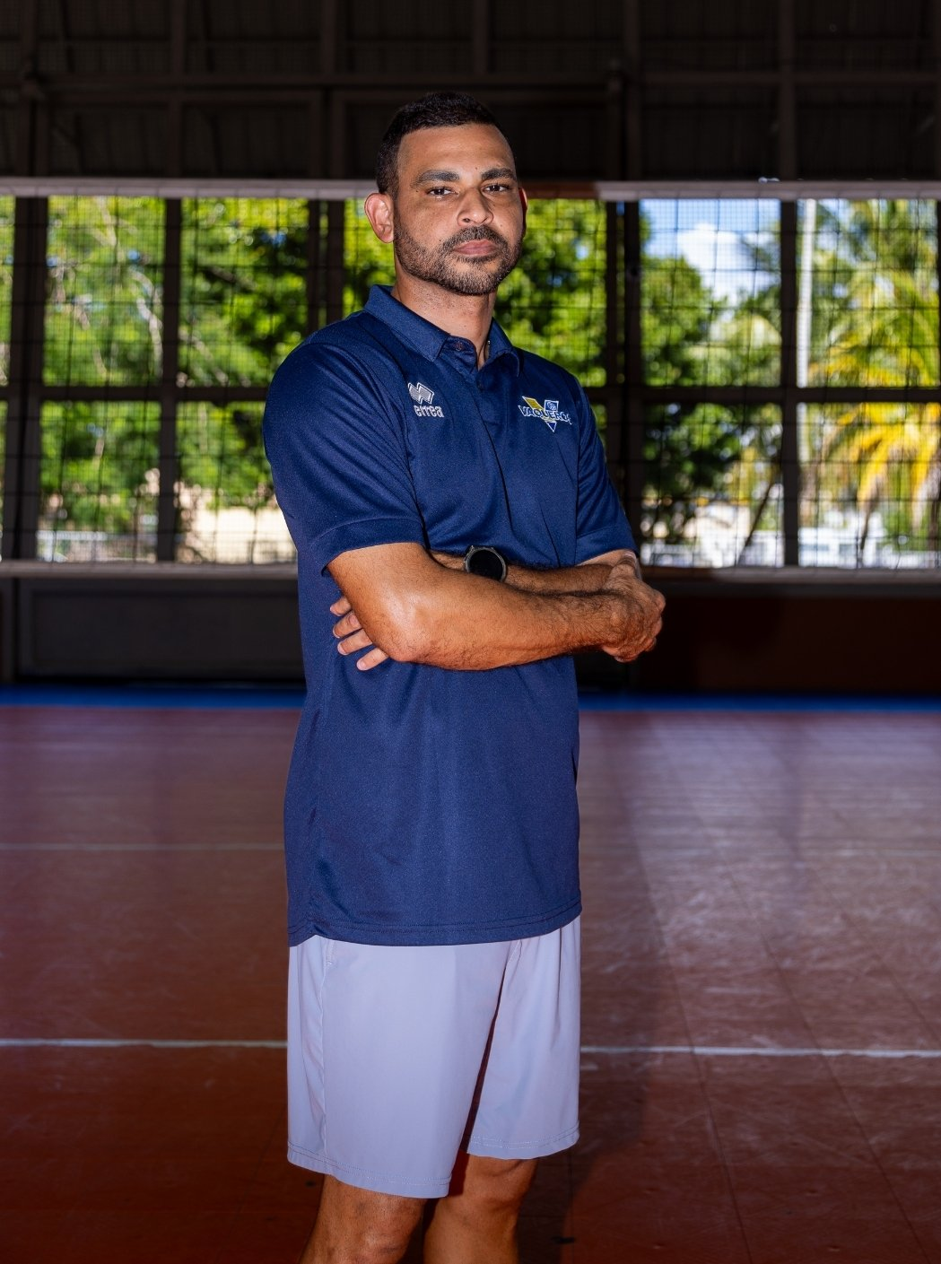

Plan de trabajo
Vaqueras 10U
TEMPORADA 2026–2027
Dirigente: Edwin Aponte Santiago
Coordinadora: Janisse Pagán Trinidad
VAQUERAS 10U
01

Slide 2
PLAN DE TRABAJO · TEMPORADA 2026–2027
Nuestro equipo
11 jugadoras · una misma identidad
1
Amaia Salgado
7
Gabriela Colón
2
Anelisse Cruz
8
Giliana Muñoz
3
Charlotte Pérez
9
Katalina Gotay
4
Mikaela Dávila
10
Mia Mills
5
Xaviana Rosario
11
Miranda Rivera
6
Daniela Montalvo
VAQUERAS 10U
02

Slide 3
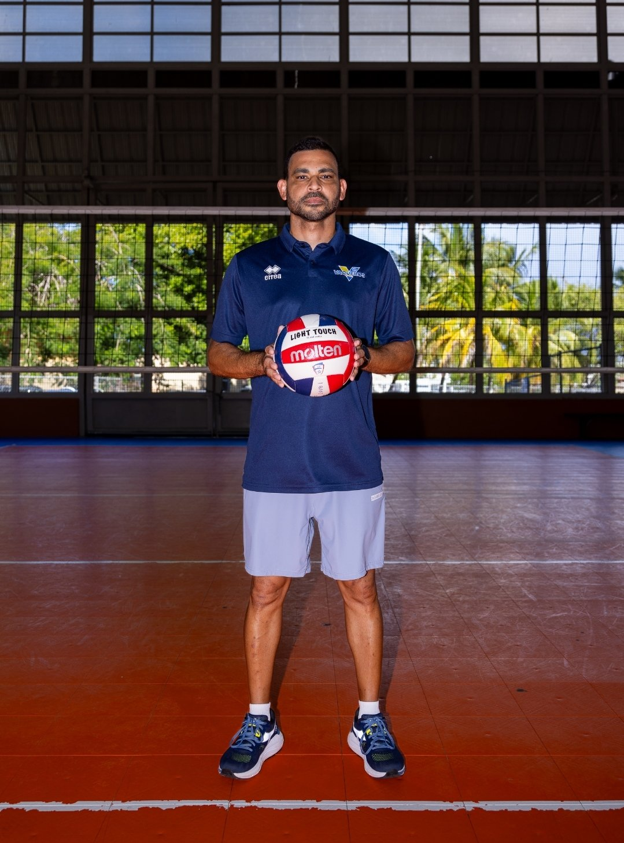
PLAN DE TRABAJO · TEMPORADA 2026–2027
Aprender, competir y crecer juntas
Nuestra meta principal
Construir fundamentos sólidos y un sistema de juego consistente que nos permita competir con confianza al major nivel posible.
Representar con orgullo al Club Voleibol Vaqueros de Bayamón.
Asumir cada reto con compromiso, responsabilidad y compañerismo.
Fortalecer la unidad y el sentido de pertenencia desde el día 1.
VAQUERAS 10U
03

Slide 4
PLAN DE TRABAJO · TEMPORADA 2026–2027
Lo que queremos lograr esta temporada
CONSISTENCIA
Prepararnos, jugar y cerrar cada encuentro con hábitos estables.
DESARROLLO
Mejorar durante todo el año, paso a paso y con intención.
ESTUDIANTE–ATLETA
La formación académica siempre va primero.
PROCESO
Cumplir las etapas preparatoria, precompetitiva y competitiva.
EQUIPO
Aceptar cada rol en beneficio del grupo, no del resultado individual.
El éxito será colectivo: cada jugadora aporta desde su rol.
VAQUERAS 10U
04

Slide 5
PLAN DE TRABAJO · TEMPORADA 2026–2027
La temporada se construye por etapas
GENERAL
INTRODUCTORIA
DESARROLLO
PRECOMPETENCIA
PULIDO
COMPETENCIA
PRINCIPAL
Sem. 1–3
Sem. 4–7
Sem. 8–12
Sem. 13–21
Sem. 22–34
Sem. 35–39
Sem. 40–43
2–16 sep
17 sep–14 oct
15 oct–18 nov
19 nov–20 ene
21 ene–21 abr
22 abr–26 may
27 may–13 jun
Cada etapa prepara la siguiente: primero aprendemos, luego consolidamos y finalmente competimos.
VAQUERAS 10U
05

Slide 6
PLAN DE TRABAJO · TEMPORADA 2026–2027
Mi rol como dirigente
01
02
03
DIRIGIR
LIDERAR
ENTRENAR
Pocas reglas, claras y consistentes.
Guiar, proponer y conocer a cada jugadora.
Mejorar el nivel competitivo del equipo y enseñar a jugar mejor.
Exigencia con propósito, comunicación clara y respeto siempre.
VAQUERAS 10U
06

Slide 7
PLAN DE TRABAJO · TEMPORADA 2026–2027
Así se ve un buen entrenamiento
Llegamos con disposición para aprender y trabajar.
Todas participan y entienden el propósito de cada ejercicio.
La atención se centra en lo que debemos mejorar.
El entrenamiento es continuo, dinámico y con variedad.
El feedback es positivo, específico y respetuoso.
La calidad y el control están por encima de la prisa.
VAQUERAS 10U
07

Slide 8
PLAN DE TRABAJO · TEMPORADA 2026–2027
Primero construimos la base
GENERAL
INTRODUCTORIA
DESARROLLO
SEMANA 1–3
SEMANA 4–7
SEMANA 8–12
Conocer al grupo y recopilar la información necesaria para planificar.
Trabajar los fundamentos del juego y la preparación física.
Profundizar en técnica, iniciar el trabajo táctico y elevar la concentración.
VAQUERAS 10U
08

Slide 9
PLAN DE TRABAJO · TEMPORADA 2026–2027
Después convertimos hábitos en juego
PRECOMPETENCIA
PULIDO
Semanas 13–21
Semanas 22–34
Desarrollamos el patrón de juego y reconocemos fortalezas y áreas de mejora en los aspectos técnicos y tácticos.
Buscamos consistencia en todas las facetas para llegar a la competencia como un equipo conectado y efectivo.
VAQUERAS 10U
09

Slide 10
PLAN DE TRABAJO · TEMPORADA 2026–2027
Competimos en nuestro mejor nivel
SEM. 35–43
Integramos la preparación física, técnica, táctica y emocional para rendir al máximo dentro de nuestra categoría.
La meta: sostener el mejor nivel del año con confianza, disciplina y unión.
VAQUERAS 10U
10

Slide 11
PLAN DE TRABAJO · TEMPORADA 2026–2027
Objetivos técnicos: dominar los fundamentos
RECIBO
ATAQUE
DEFENSA
Postura · plataforma · balance · dirección
Footwork · tren inferior · contacto alto · zonas
Lectura · reacción · desplazamiento · control
BLOQUEO
COLOCACIÓN
SAQUE
Postura · contacto individual · coordinación
Posición corporal · voleo · anticipación · precisión
Balance · contacto lineal · consistencia · servicio cruzado
VAQUERAS 10U
11

Slide 12
PLAN DE TRABAJO · TEMPORADA 2026–2027
Día de juego: preparados desde antes
60
La hora exacta de citación la determina el dirigente.
MINUTOS ANTES
Llegar tarde puede implicar la pérdida de un set, salvo una emergencia evaluada por el dirigente.
Cada jugadora debe llevar ambos uniformes en todo momento.
VAQUERAS 10U
12

Slide 13
PLAN DE TRABAJO · TEMPORADA 2026–2027
En las prácticas, la presencia cuenta
Se llevará asistencia en cada práctica.
Toda ausencia debe comunicarse a la coordinadora y al entrenador.
Ausencias prolongadas por lesión o enfermedad requerirán certificado médico.
Si es seguro, la jugadora podrá observar y escuchar aunque no entrene.
Luego de 10 ausencias injustificadas se aplicará el reglamento interno.
Se requiere un adulto presente y la camisa de práctica asignada.
VAQUERAS 10U
13

Slide 14
PLAN DE TRABAJO · TEMPORADA 2026–2027
Acuerdos para cuidar al equipo
JUGADORAS
FAMILIAS
Cada jugadora tendrá un rol asignado.
Respeto absoluto a árbitros, mesa, rivales, entrenadores y compañeras.
El tiempo de juego depende del trabajo en práctica y de las reglas del torneo.
Las instrucciones durante el juego corresponden al dirigente.
Las actitudes que afecten la química del equipo se atenderán con los recursos y medidas correspondientes.
Las inquietudes se solicitan por escrito a la coordinación y se conversan luego de 48 horas.
VAQUERAS 10U
14

Slide 15
PLAN DE TRABAJO · TEMPORADA 2026–2027
Calendario competitivo 2026–2027
Ariel y Feño Volleyball Challenge · 3–6 dic
Power League · 14–18 abr
Media Day Vaqueros · 10–13 dic
The Finals · 29 abr–2 may
Voleicon · 17–20 dic
Avoli · 12–16 may
Copa Collazo · 13–17 ene
Summer Fest · 19–23 may
Showcase · 5–8 feb
Wicho’s Volleyball Challenge · 27–30 may
Volley Roots · 11–14 feb
AAU · 14–17 jun
Caribbean Volleyball Championship · 4–7 mar
VAQUERAS 10U
15

Slide 16
Más que una temporada,
una experiencia para recordar
Trabajaremos juntos para que estos jóvenes representen al Club Voleibol Vaqueros con orgullo, crezcan dentro y fuera de la cancha y construyan recuerdos para toda la vida.
UNA MISMA META · UNA GRAN FAMILIA
Juntos entrenamos · juntos competimos · juntos crecemos
Juntos ganamos · juntos perdemos · siempre seremos un equipo
VAQUEROS 10U
16

